Slide 1


6 - 9
تقدير ناتج الطرح
أ.أحـمـد الأحـمـدي @ahmad9963

Slide 2
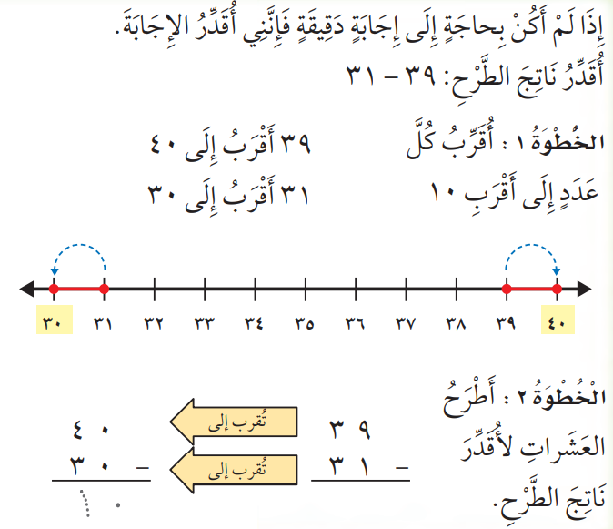
فكرة الدرس
أقدر ناتج الطرح
المفردات
التقريب
أ.أحـمـد الأحـمـدي @ahmad9963

Slide 3


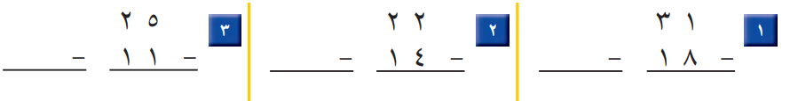
أ.أحـمـد الأحـمـدي @ahmad9963

Slide 4
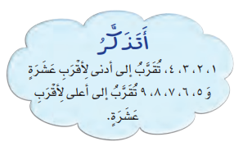


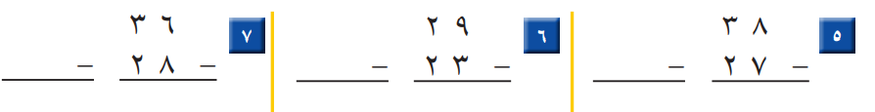
أ.أحـمـد الأحـمـدي @ahmad9963

Slide 5
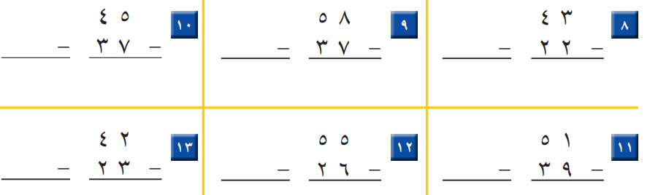
أ.أحـمـد الأحـمـدي @ahmad9963

Slide 6

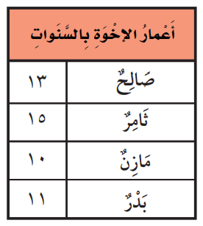
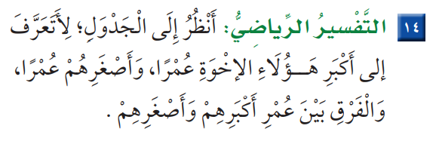
أ.أحـمـد الأحـمـدي @ahmad9963

